Slide 1


BASKET

Slide 2
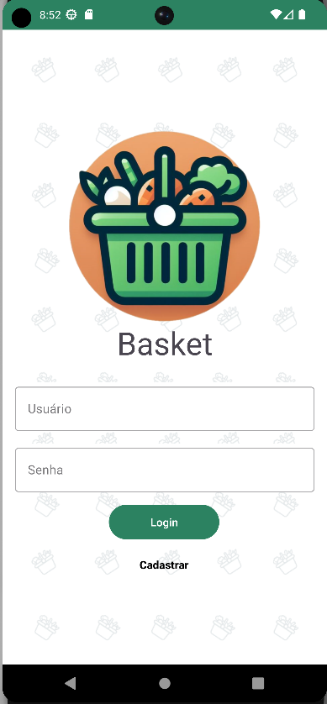
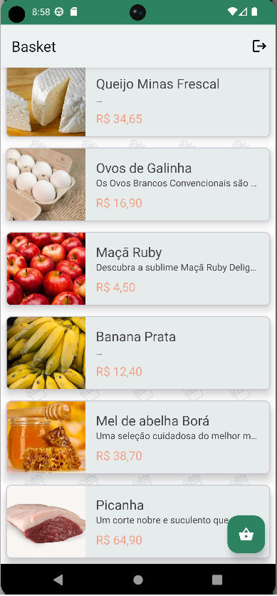
O Aplicativo
O Basket é um aplicativo projetado para simplificar a gestão de compras e a organização de estoques de produtos de mercado. Tem como principais finalidades:
CADASTRO DE PRODUTOS
EDIÇÃO DE PRODUTOS
EXCLUSÃO DE PRODUTOS
CADASTRO DE USUÁRIOS

Slide 3

Motivação
A escolha do Basket e suas funcionalidades foi realizada para testar e aplicar um sistema CRUD no ambiente Android.
A ideia era se valer de um app de adição de produtos a um carrinho para possibilitar a realização de todos os testes em um sistema com certa utilidade.

Slide 4
Desenvolvimento
Aplicativo Android
Linguagem Kotlin
Room – Banco de Dados
Testes
Plano e Roteiro de Testes (Gherkin)
Testes com Junit – Coverage e Metrics
Implementação do Projeto

Slide 5
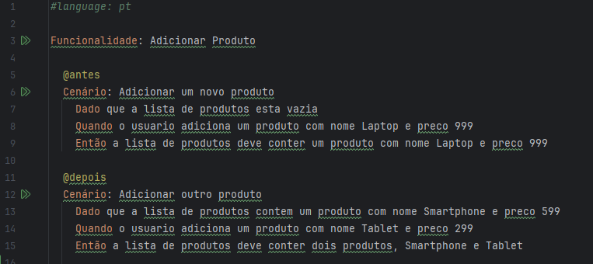
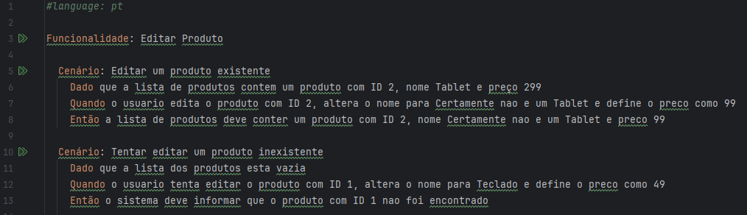
Resultados - Plano e Roteiro de Testes (Gherkin)
O objetivo dos testes iniciais foi verificar se as funcionalidades de adição, edição e exclusão de produtos foram implementadas corretamente.

Slide 6
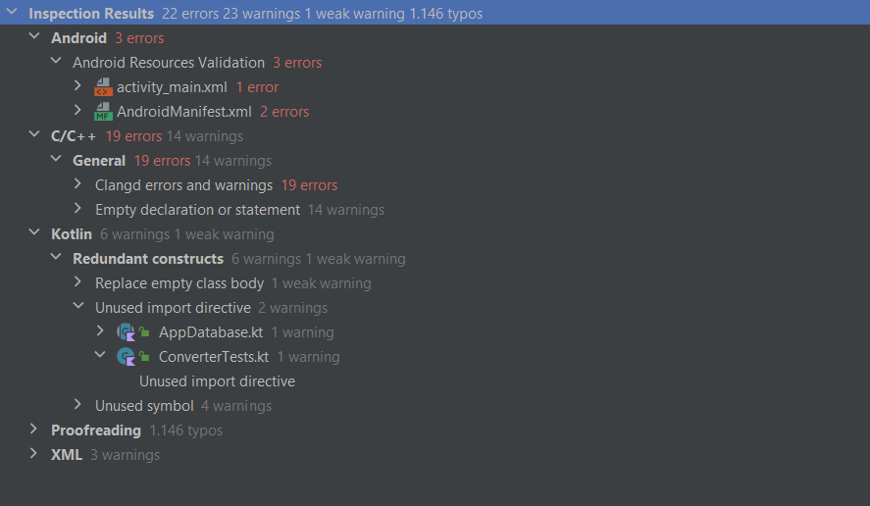
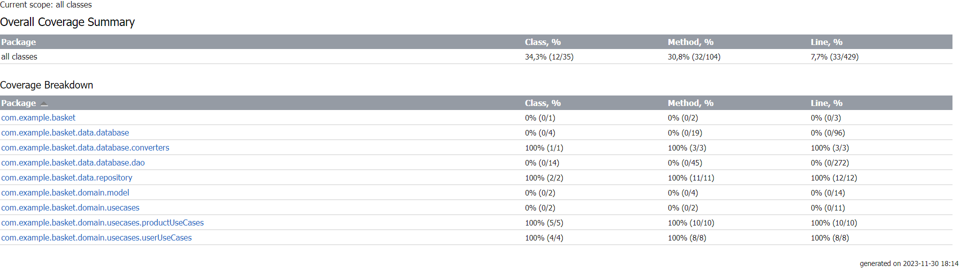
Resultados - Testes com Junit – Coverage e Metrics
Na próxima etapa do projeto, o objetivo era se valer do JUnit para realizar testes unitários em algumas das funcionalidades chave do aplicativo Basket. Para tanto, foram realizados 21 testes unitários.

Slide 7
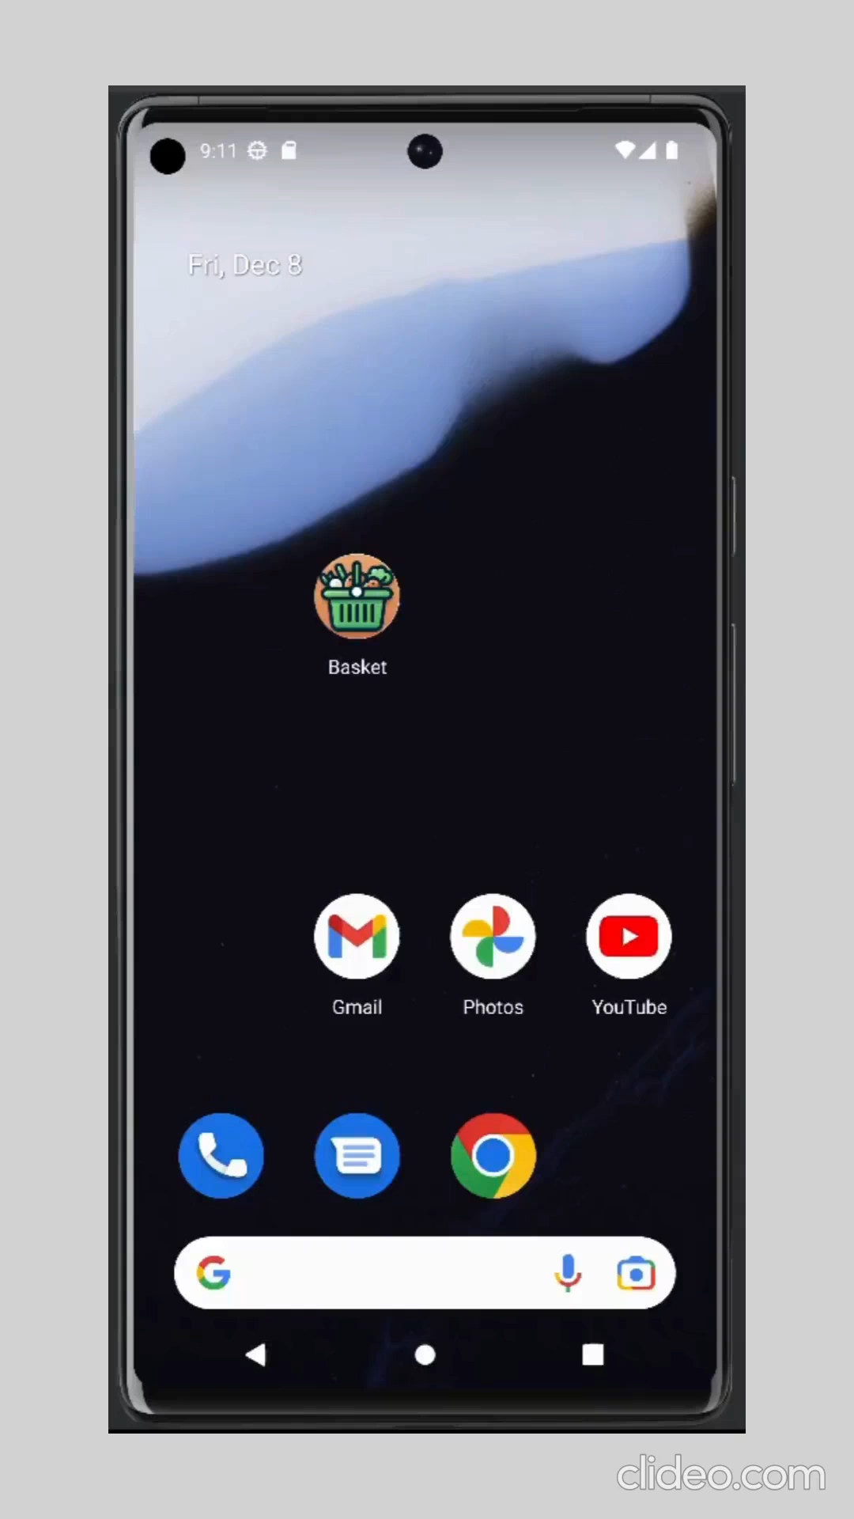
Resultados –
Implementação
do Projeto

Slide 8
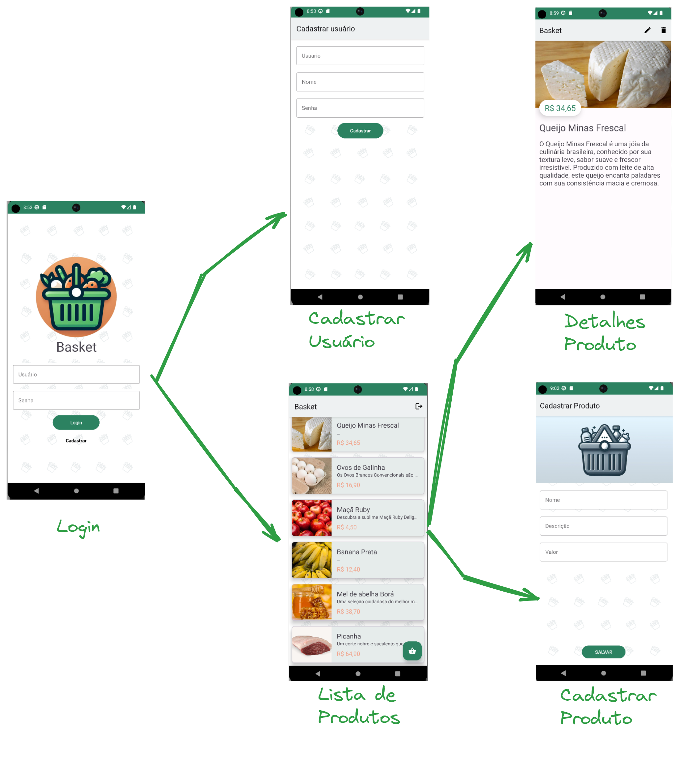
Resultados –
Implementação
do Projeto

